Slide 1
2 AC
5
Chapitre 2
Les interactions entre les géosphères de la Terre.
Tâche 1
Expliquer l’effet des facteurs géographiques sur les variations du climat.

Slide 4



Slide 5
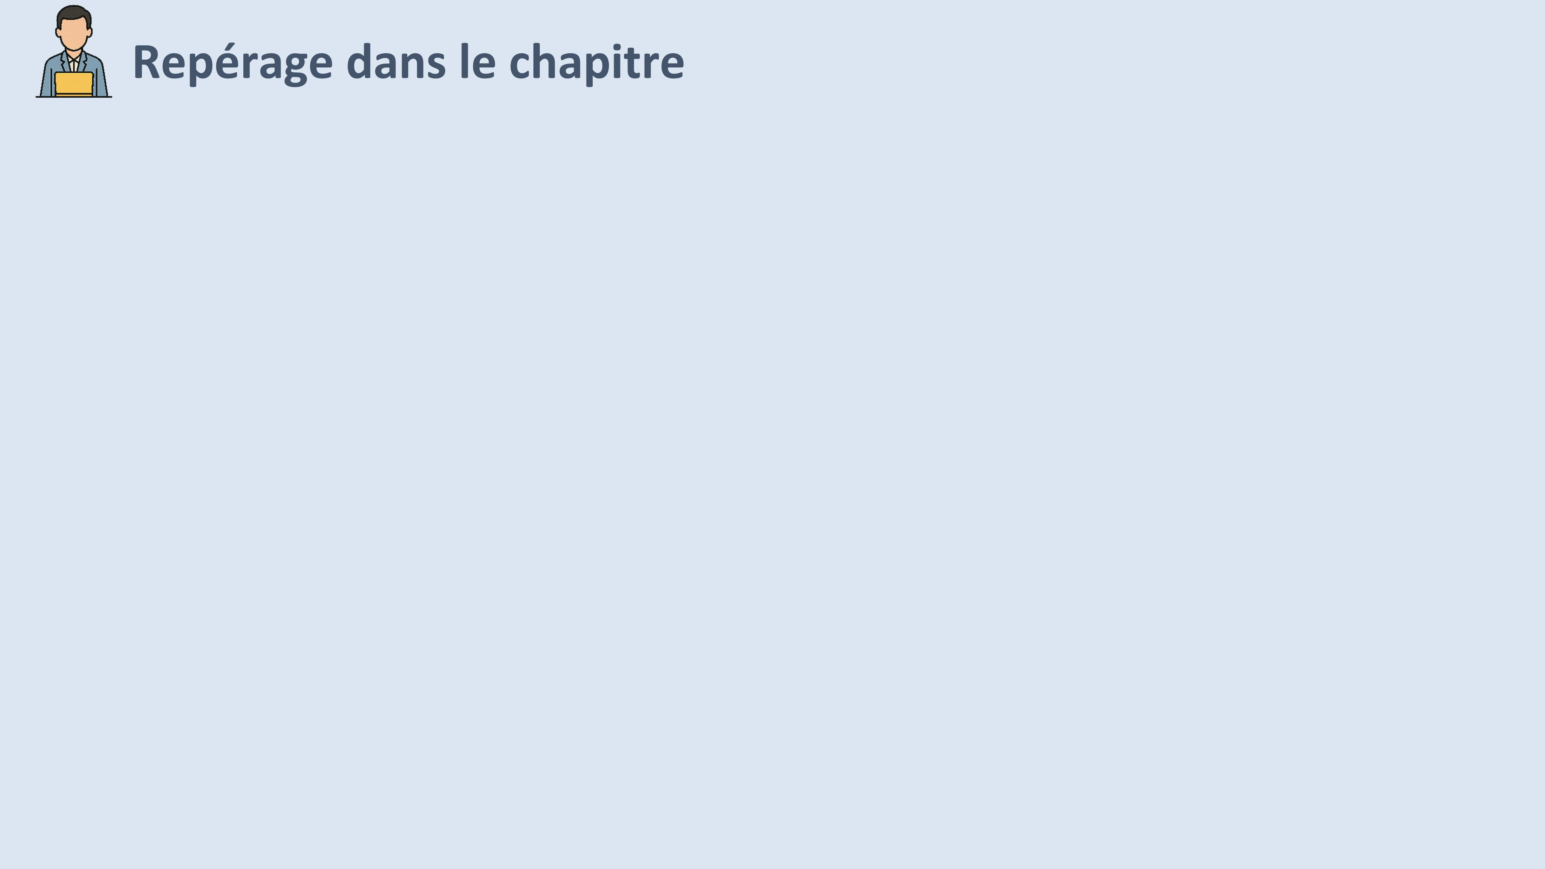
Chapitre 2 : Les interactions entre les géosphères de la Terre.
Séquence 3 : Système climatique
Tâche 1
Expliquer l’effet des facteurs géographiques sur les variations du climat.

Slide 6
Tâche à réussir
La tâche à réussir pendant la séance :
Expliquer l’effet des facteurs géographiques sur les variations du climat.
Facteur géographique
Latitude
Altitude
Climat (méditerranéen, désertique, continental, semi aride)
Zone climatique (polaire, équatoriale, tempérée)
Notions clés
Stratégies et outils didactiques
Les stratégies enseignées pendant le modelage et pratiques pendant la séance sont :
Complétion d’un schéma (carte )
Détermination du climat d’une région.
Explication de l’influence du facteur étudié sur le climat.
Les outils:
Une carte climatique.
Carte lexicale.
Fiche technique.
Eléments de feedback
Pendant le feedback, attirer l’attention des élèves sur les erreurs fréquentes :
Expliquer souvent le climat par un seul facteur, alors que les variations du climat résultent généralement de l’action combinée de plusieurs facteurs géographiques.

Slide 7
Le feedback ne doit pas être un jugement sur l’élève ni sur ses capacités
Le feedback est une opportunité d’apprentissage pour les élèves en exploitant des erreurs ou de bonnes réponses
Le feedback permet aux élèves d’être conscients des critères de réussite d’une tâche
Le feedback encourage les élèves à identifier les erreurs à ne pas reproduire, ou alors les bonnes pratiques à renforcer
Demander aux élèves de justifier leurs réponses et de verbaliser leur raisonnement
Donner des feedbacks aux élèves de manière instantanée à chaque fois que l’occasion se présente (ne pas laisser passer des erreurs)
Donner un feedback spécifique, détaillé et objectif aux élèves:
  « Voici pourquoi c’est une bonne réponse »; « Voici ce que tu as bien fait … »
  « Voici pourquoi c’est une réponse incomplète. Voici l’erreur »
Ne pas donner de feedback ou donner du feedback de manière occasionnelle seulement
Donner un feedback générique sans préciser pourquoi: « Bien »; « C’est faux » ; « Excellent »
Porter un jugement de valeur sur l’élève: « Tu es intelligent »; « Tu es paresseux »; …
S’adresser uniquement à l’élève concerné
« Banque des pratiques pédagogiques efficaces »

Slide 8
10 min
10 min
05 min
10 min
10 min
05 min

Slide 9
10 min

Slide 10
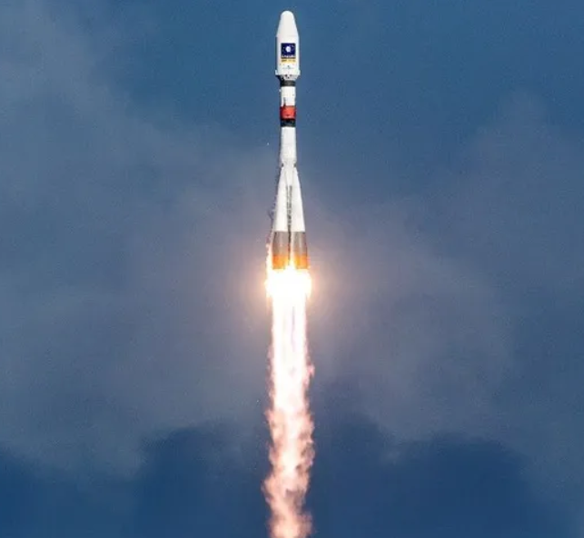
Bonjour! Prêts pour démarrer notre séance? Allons-y!

Slide 11
2 min

Slide 12




Qui peut me rappeler la signification de ces icônes?
Demander à 3 élèves au hasard

Slide 13

Parfait !!
Demander à 3 élèves au hasard
Je fais mes devoirs en classe et à la maison avec sérieux
Si quelque chose n’est pas clair, je pose des questions

Slide 14
4 min

Slide 15
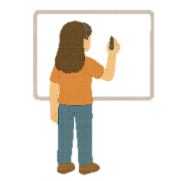
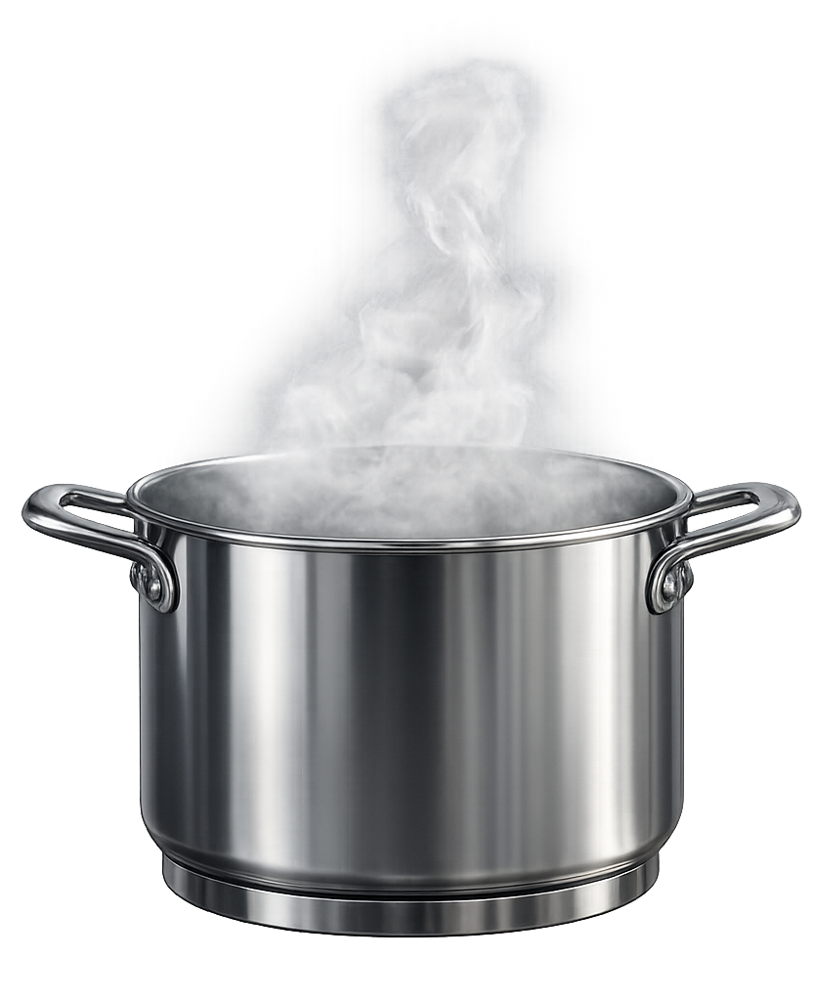

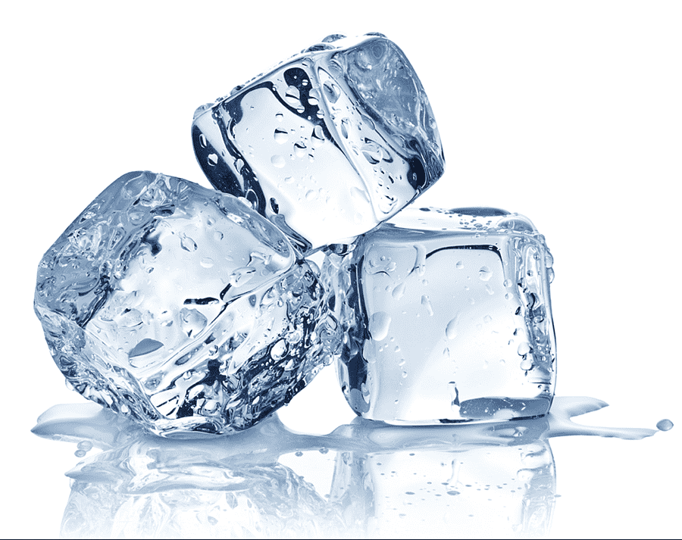
Commençons par cette question.
Accorder quelques secondes de réflexion aux élèves. Ensuite inviter 3 au hasard à passer au tableau.
1. Complétez par ce qui convient :
Les différents états physiques de l’eau (الحالات الفيزيائية للماء) :
a
…………………….
b
…………………….
c
…………………….

Slide 16
Très bien ! L’eau sur Terre existe sous trois états : solide, liquide et gazeux.
Faire un rappel si nécessaire.
Les différents états physiques de l’eau (الحالات الفيزيائية للماء) :
Liquide
Solide
c
Gazeux
a
…………………….
b
…………………….
…………………….

Slide 17

Voici une deuxième question.
Accorder quelques secondes de réflexion aux élèves, puis les inviter à noter la lettre la bonne réponse sur leurs ardoises.
2. Répondez par « Vrai » ou « Faux »:
L’état liquide représente la plus grande partie de l’eau sur Terre.
a. Vrai
b. Faux

Slide 18
Très bien ! L’eau liquide représente la majeure partie de l’eau sur Terre. En revanche, une petite partie de l’eau existe sous forme solide, comme les glaciers, et sous forme gazeuse, comme la vapeur d’eau dans l’atmosphère.
Expliquer davantage si nécessaire.
L’état liquide représente la plus grande partie de l’eau sur Terre.
a. Vrai
b. Faux

Slide 19
Voici une dernière question.
Accorder quelques secondes de réflexion aux élèves, puis les inviter à noter la lettre de la bonne réponse sur leurs ardoises .
3. Choisissez la fausse réponse :
Parmi les réservoirs d’eau dans la nature on trouve :
a
Océans et mers
c
Pluie
b
Rivières
d
Eaux souterraines

Slide 20
Très bien ! La pluie n’est pas un réservoir d’eau : c’est une précipitation, c’est-à-dire un déplacement de l’eau de l’atmosphère vers la surface de la Terre.
Expliquer la signification d’un réservoir = un endroit où l’eau est stockée dans la nature.
Parmi les réservoirs d’eau dans la nature on trouve :
a
Océans et mers
c
Pluie
b
Rivières
d
Eaux souterraines

Slide 21
Activité
préparatoire
3 min

Slide 22
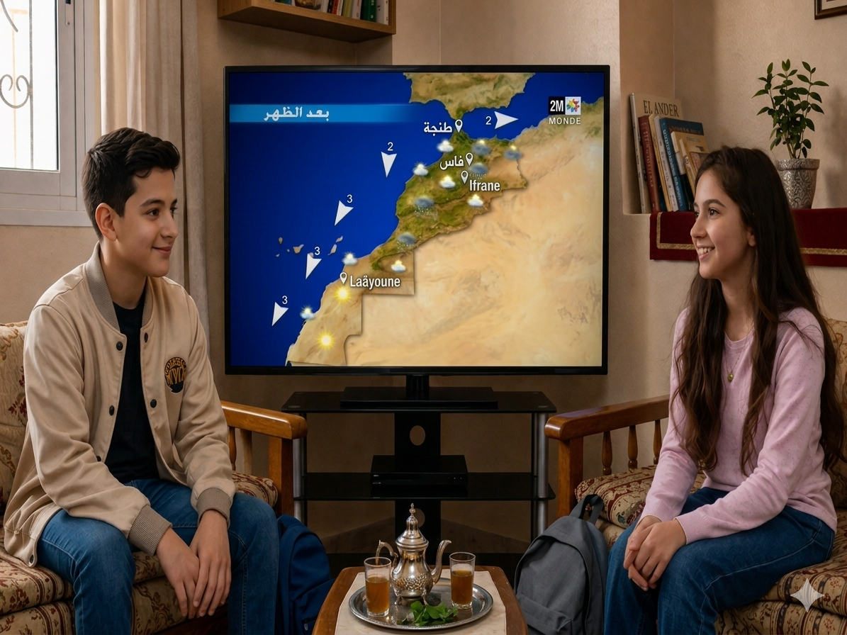
Lisons le dialogue :
Faire émerger les représentations des élèves concernant les facteurs qui influencent le climat d’une région.
Regarde cette carte, Lina ! Pourquoi fait-il toujours plus chaud à Laâyoune qu’à Tanger ? Pourtant, les deux villes sont au bord de l’océan.
C’est vrai ! Et c’est comme pour mes vacances : à Ifrane, il y avait de la neige, alors qu’à Fès, juste à côté, il faisait doux.

Slide 23
1 min

Slide 24
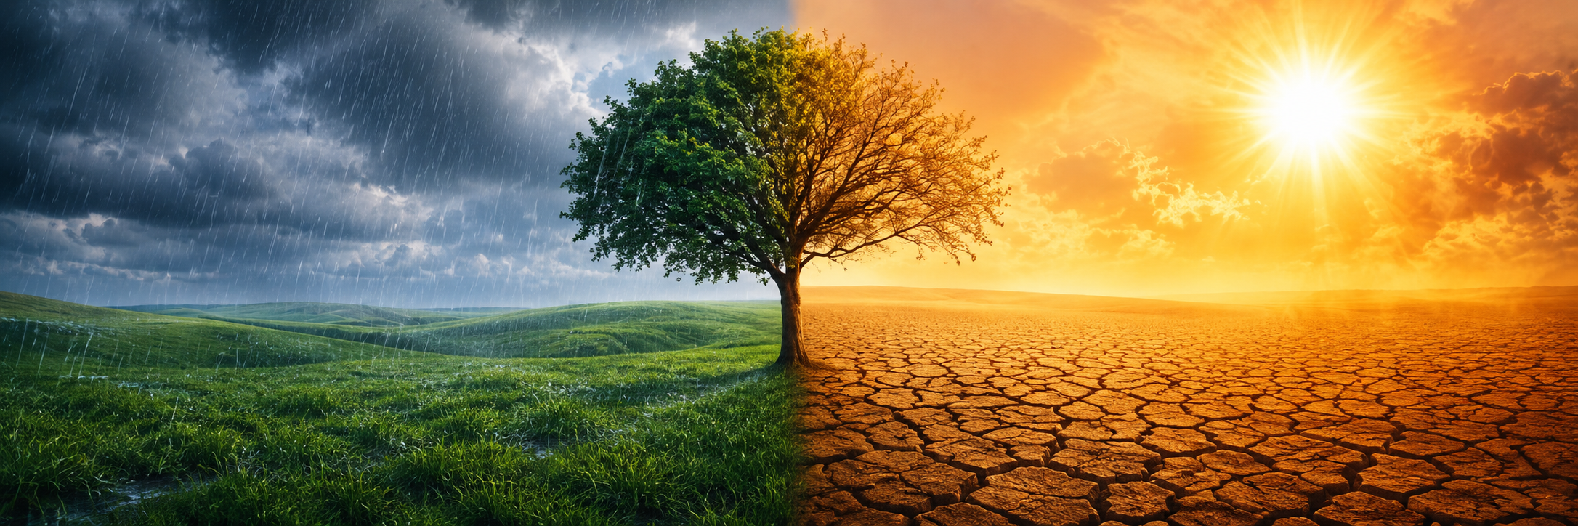
A la fin de cette séance, vous serez capables de :
Déclarer clairement l’objectif de la séance, expliquer cela avec des phrases simples et claires.
Expliquer l’effet des facteurs géographiques sur les variations du climat.

Slide 25
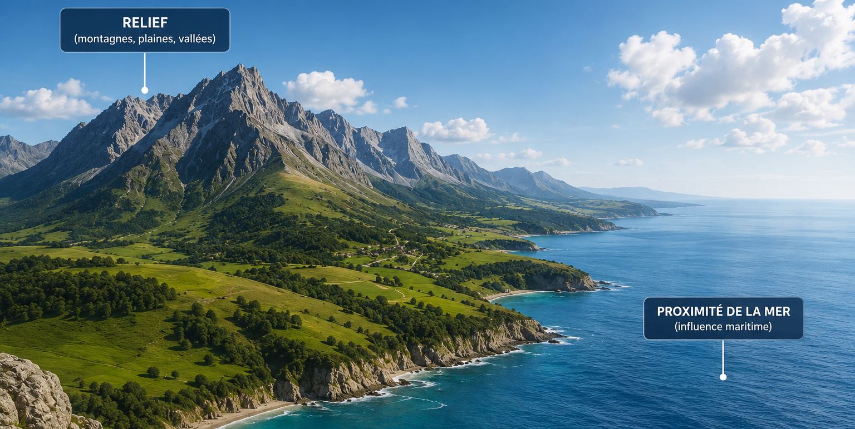
A la fin de cette séance, vous serez capables de :
Déclarer clairement l’objectif de la séance, expliquer cela avec des phrases simples et claires.
facteurs géographiques

Slide 26
10 min

Slide 27
5 min

Slide 28
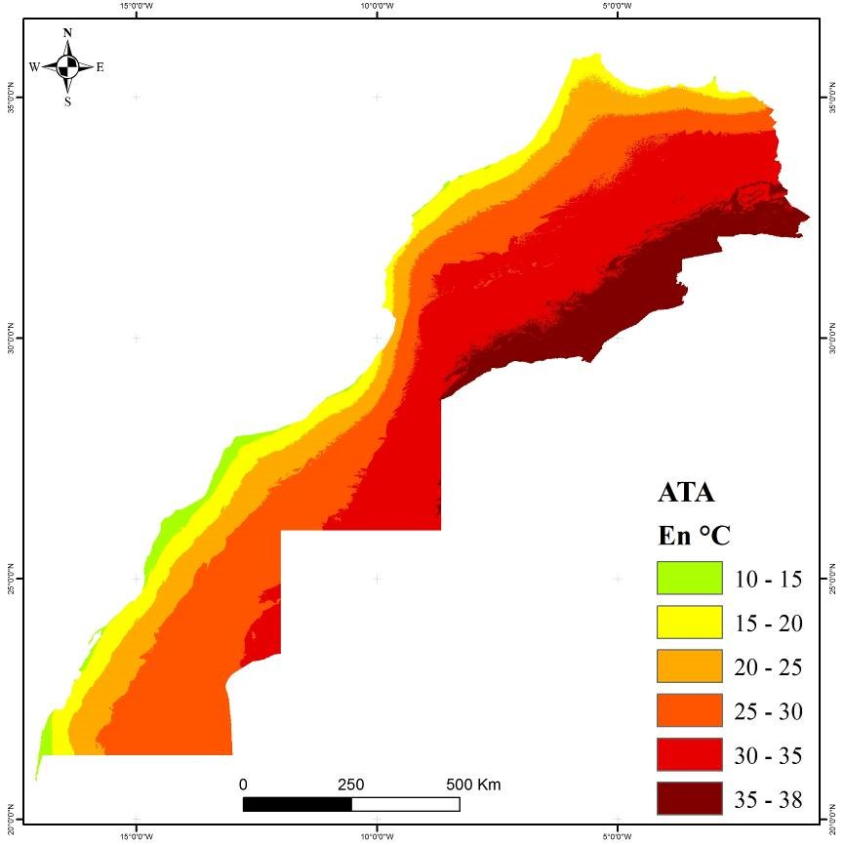
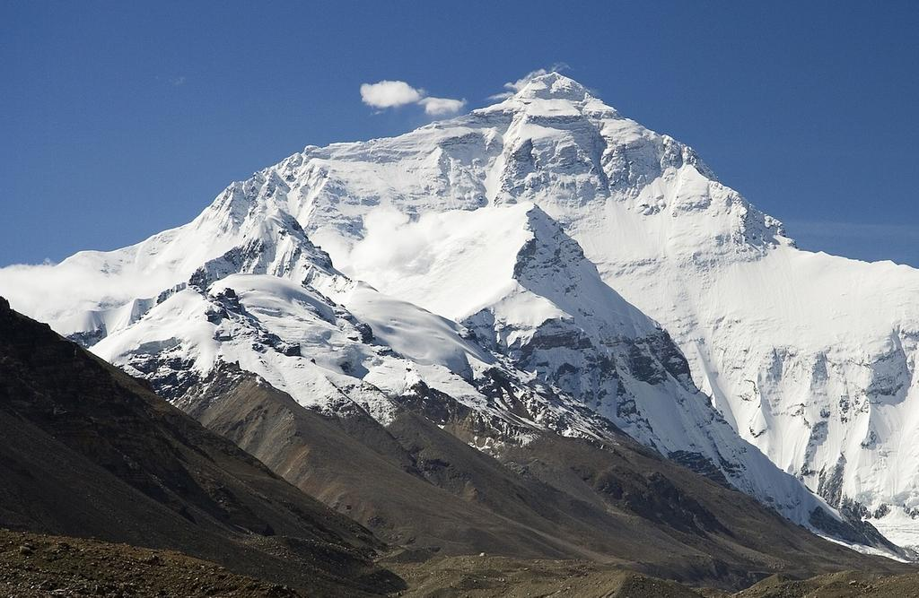
Pour commencer, il faut préciser la notion de facteur géographique.
Utiliser l’alternance linguistique si nécssaire.
Facteur géographique
Le facteur géographique explique les variations de la météo quotidienne et du climat d’une région. Comme la latitude, l’éloignement de la mer et l’altitude.

Slide 29
Le premier facteur géographique qui influence le climat est la latitude.
Mettre l’accent sur le fait que la latitude n’explique pas seule le climat d’une région. Et deux régions situées à la même latitude peuvent avoir des climats différents.
1
La latitude
Pôle Nord
Elle détermine l’ensoleillement et la température d’une région. Plus on est proche de l’équateur, plus il fait chaud ; plus on se rapproche des pôles, plus il fait froid.
L’équateur
Pôle Sud

Slide 30

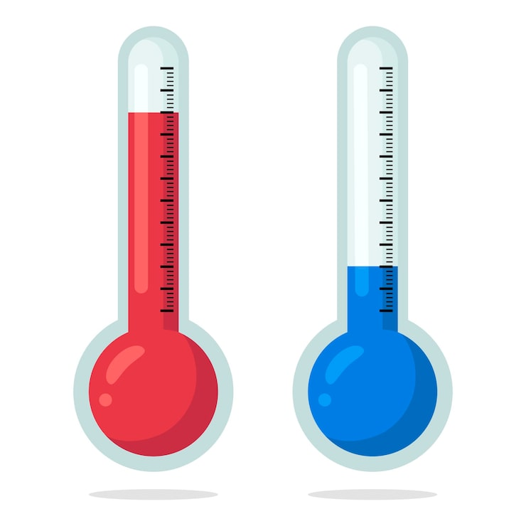

Comment la latitude influence-t-elle le climat ? Je vois que les régions proches de l’équateur reçoivent plus d’ensoleillement : il y fait plus chaud. Je vois aussi que les régions proches des pôles reçoivent moins d’ensoleillement : il y fait plus froid. »
Attention : Ne pas confondre la latitude avec l’altitude.
1
La latitude
Moins d’ensoleillement
Rayons inclinés
Soleil
Plus d’ensoleillement
L’équateur
Rayons directs
Moins d’ensoleillement
Rayons inclinés
Nappe souterraine
Terre

Slide 31
Selon la latitude je distingue trois zones climatiques sur la Terre : la zone chaude autour de l’équateur, les zones tempérées et les zones froides près des pôles.
Attention : Ne pas confondre la latitude avec l’altitude.
1
La latitude
Zone climatique polaire
Zone climatique tempérée
Zone climatique tropicale
Zone climatique tempérée
Zone climatique polaire
Nappe souterraine

Slide 32
Le deuxième facteur géographique c’est :
Utiliser l’alternance linguistique si nécssaire.
2
L’éloignement de la mer
Il influence la régularité des températures et l’humidité.
Mer
Continent
Douce et humide
Région côtière
Chaud en été
Froid en hiver
Plus sec
Région à l’intérieur des terres
Amplitude thermique annuelle (ATA) = Température max – température min

Slide 33
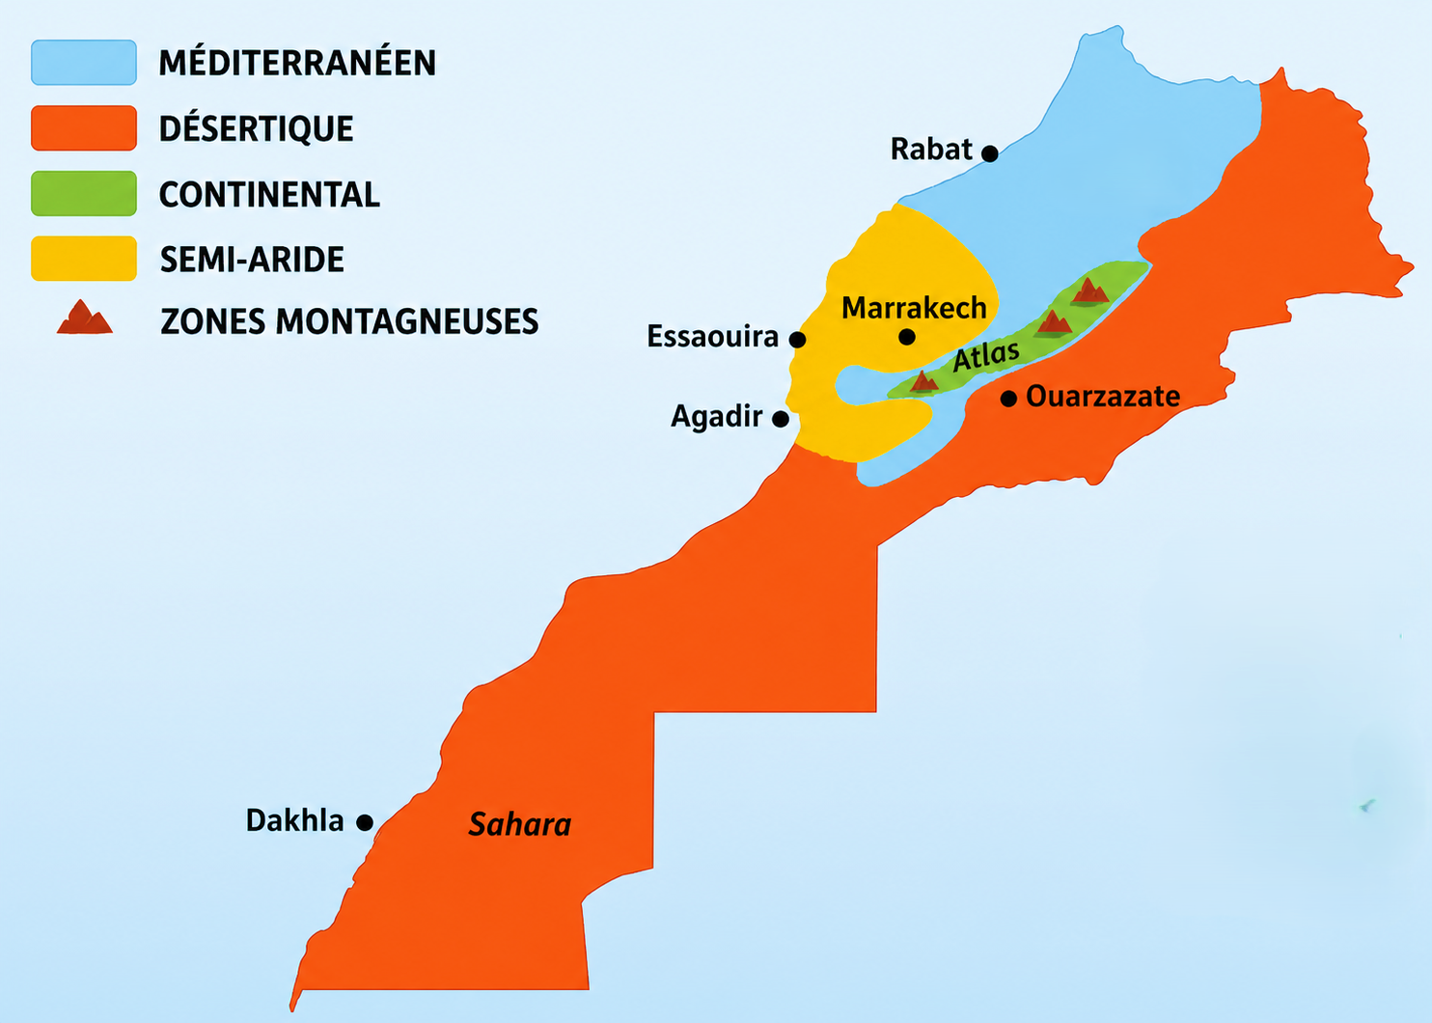
Nous allons maintenant découvrir l’influence de l’éloignement de la mer. D’abord j’observe la carte du Maroc, et je repère les deux villes étudiées : Kénitra et Taza.
2
L’éloignement de la mer
1. Je repère les deux villes sur la carte
Kenitra
Villes | Taza | Kenitra
Température moyenne | 17,5 °C | 24 °C
Précipitations annuelles | 311 mm | 528 mm
Taza
2. Je repère l'indice commun
→ Les deux villes ont un climat méditerranéen.

Slide 34
Ensuite, je compare les valeurs du tableau.
Insister sur l’utilisation des expressions de comparaison : plus élevée, plus basse, moins élevée…
2
L’éloignement de la mer
3. Je compare les valeurs du tableau
Villes | Taza | Kenitra
Température moyenne | 17,5 °C | 24 °C
Précipitations annuelles | 311 mm | 528 mm
Kenitra
Taza
<
<
→ La température moyenne à Kénitra est plus élevée que celle de Taza.
→ Les précipitations annuelles
à Taza sont moins élevées que celle de Kénitra.

Slide 35
Ensuite, je compare les valeurs du tableau.
Insister sur l’utilisation des expressions de comparaison : plus élevée, plus basse, moins élevée…
2
L’éloignement de la mer
4. J’explique la différence du climat
Villes | Taza | Kenitra
Température moyenne | 17,5 °C | 24 °C
Précipitations annuelles | 311 mm | 528 mm
Kenitra
Taza
La différence du climat est due à l’éloignement et la proximité de la mer.

Slide 36

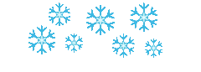
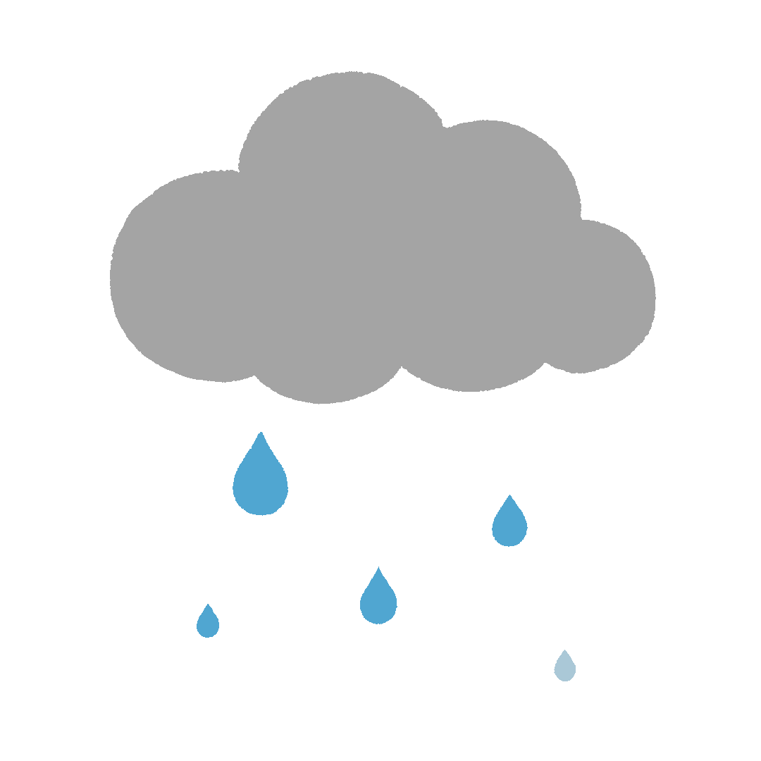
Le troisième facteur est :
Utiliser l’alternance linguistique si nécssaire.
3
L’altitude
L’altitude influence la température et les précipitations.
Altitude
-
-
-
-
-
-
-
-
-
-
Basse température
4000 m
Neige
Haute température
Pluie
15 m

Slide 37
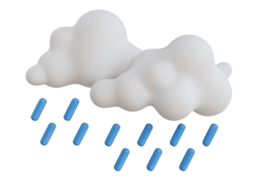
Récapitulons.
Facteurs géographiques
1
La latitude
Variation du climat
Température
Précipitations
2
L’éloignement de la mer
3
L’altitude

Slide 38
5 min

Slide 39
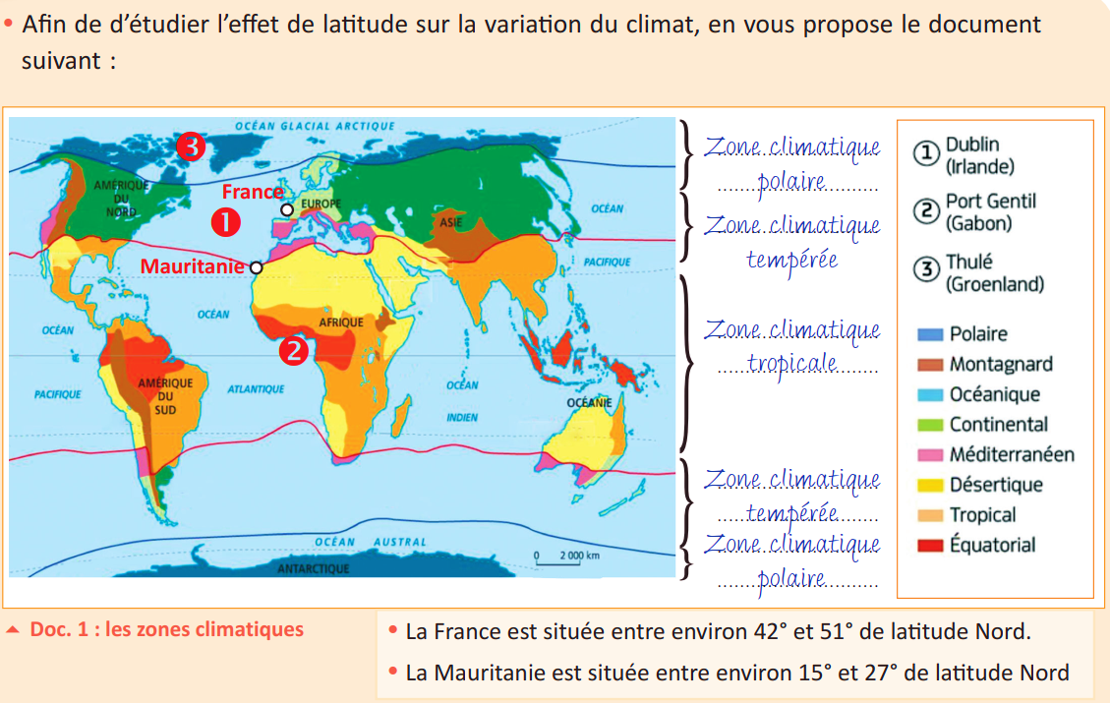
Notre tâche consiste à expliquer l’effet des facteurs géographiques sur les variations du climat.
Indiquer les différents supports utilisés et les étapes à suivre pour réaliser cette tâche.
Tâche à réussir
Supports :
Carte à remplir
Je réalise ma tâche
en répondant aux trois consignes :
1- Je complète le schéma en utilisant les termes suivants: Zone tropicale, Zone tempérée, Zone polaire.
2- Je détermine le climat auquel appartient chacune des deux pays (la France et la Mauritanie).
3- J’explique l’effet du facteur étudié sur la variation du climat entre les deux pays.

Slide 40
Pour la première consigne, j’observe le document puis j’identifie les différentes zones climatiques en fonction de leur proximité ou de leur éloignement par rapport à l’équateur.
.
1
Complétez le schéma en utilisant les termes suivants: Zone tropicale, Zone tempérée, Zone polaire.
Zone climatique polaire
Zone climatique tempérée
Zone climatique tropicale
Zone climatique tempérée
Zone climatique polaire

Slide 41
Pour la deuxième consigne, j’observe la carte et je cherche où se trouve les deux pays : la France et la Mauritanie. Ensuite je détermine la zone climatique à laquelle appartient chacun de ces pays.
.
2
Déterminez le climat auquel appartient chacune des deux pays (la France et la Mauritanie).
Zone climatique polaire
Zone climatique tempérée
Zone climatique tropicale
Zone climatique tempérée
Zone climatique polaire

Slide 42
Enfin ! Je peux expliquer l’effet de la latitude sur le climat des deux pays. Pour la Mauritanie :
.
3
Expliquez l’effet du facteur étudié sur la variation du climat entre les deux pays.
La Mauritanie
Plus proche de l’équateur
L’équateur
Les rayons du Soleil sont plus directs
Reçoit plus de chaleur

Slide 43
Et pour la France :
.
3
Expliquez l’effet du facteur étudié sur la variation du climat entre les deux pays.
La France
Plus éloignée de l’équateur
L’équateur
Les rayons du Soleil sont plus inclinés
Reçoit moins de chaleur

Slide 44
Donc, je peux conclure que :
.
3
Expliquez l’effet du facteur étudié sur la variation du climat entre les deux pays.
Plus on s’éloigne de l’équateur
Plus le climat devient froid.

Slide 45
Pour terminer, voici les trois étapes, que j’ai suivies pour répondre à la tâche demandée.
1
Compléter le schéma par ce qui convient.
2
Déterminer le climat auquel appartient chacune des deux pays/villes.
3
Expliquer l’effet du facteur étudié sur la variation du climat entre les deux pays/villes.

Slide 46
05 min

Slide 47
Vérifions maintenant est-ce que vous avez bien compris. Répondez à la question suivante:
Clarifier la question et, si nécessaire, recourir à l’alternance linguistique. Inviter les élèves à utiliser leurs ardoises.
1. Choisissez la bonne réponse :
La zone climatique la plus proche de l’équateur est :
a
Polaire
b
Tempérée
c
Tropicale

Slide 48
Excellent travail ! La zone tropicale reçoit plus de soleil, donc il y fait plus chaud.
Expliquer davantage si nécessaire.
La zone climatique la plus proche de l’équateur est :
a
Polaire
b
Tempérée
c
Tropicale

Slide 49
Voici une autre question:
Accorder quelques secondes de réflexion aux élèves. Ensuite inviter 3 au hasard à passer au tableau.
2. Complétez le schéma par les zones climatiques.
a
…………………………..………
b
…………………………..………
L’équateur
c
…………………………..………
Terre

Slide 50
Très bien !
Expliquer davantage si nécessaire.
a
Zone climatique polaire
…………………………..………
b
Zone climatique tempérée
…………………………..………
L’équateur
c
Zone climatique tropicale
…………………………..………
Terre

Slide 51
Répondez à la question suivante:
Accorder quelques secondes de réflexion aux élèves, puis les inviter à répondre en levant la main.
3. Répondez par « Vrai » ou « Faux »:
Plus on s’approche de la mer, moins il fait chaud en été et moins il fait froid en hiver.
a. Vrai
b. Faux

Slide 52
Parfait ! La proposition est fausse. Plus on s’éloigne de la mer, plus l’été devient chaud et plus l’hiver devient froid.
Expliquer davantage si nécessaire.
Plus on s’approche de la mer, moins il fait chaud en été et moins il fait froid en hiver.
a. Vrai
b. Faux

Slide 53
10 min

Slide 54
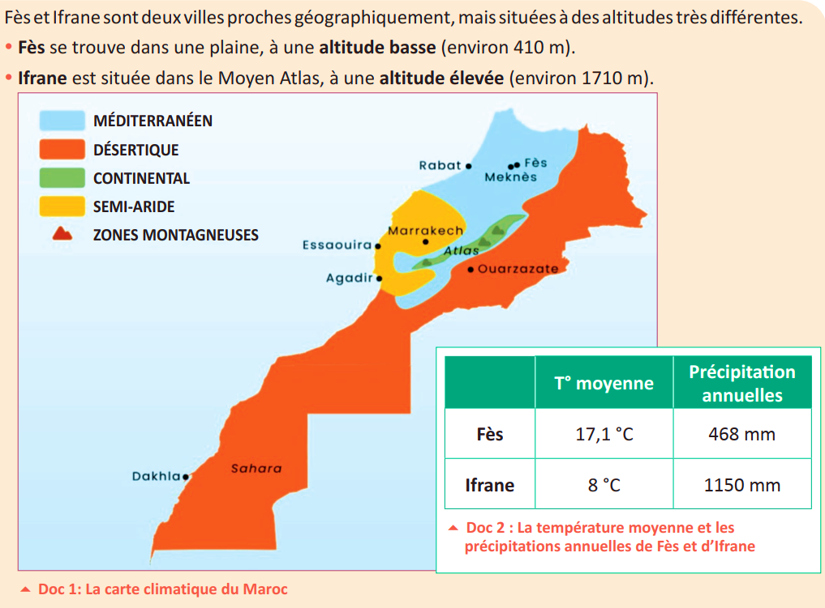
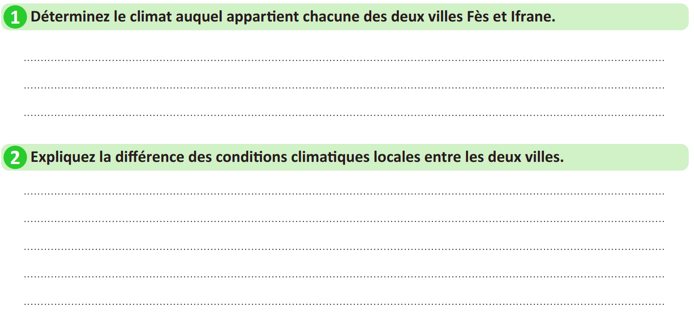
Maintenant, vous allez travailler en binôme. Chacun prend un moment pour réaliser l’activité de la page 90 sur le livret. Ensuite, vous comparez vos réponses en justifiant.
Rappeler aux élèves qu’ils doivent d’abord observer et de repérer les éléments du document avant de réaliser la tâche. Expliquer les mots difficiles.
Ifrane
À rectifier :
Ajouter la ville « Ifrane »
Page 90

Slide 55

Le temps est terminé.
Temps Écoulé

Slide 56
Correction.
Inviter les élèves à passer au tableau pour rédiger leurs réponses.
Fès : climat méditerranéen
Ifrane : climat méditerranéen

Slide 57
Correction.
Inviter les élèves à passer au tableau pour rédiger leurs réponses.
L’altitude influence le climat :
Fès se trouve dans une plaine, à une altitude basse, alors la température augmente et les précipitations diminuent.
Ifrane est située dans le Moyen Atlas, à une altitude élevée, alors la température diminue et la neige peut apparaître.

Slide 58
10 min

Slide 59

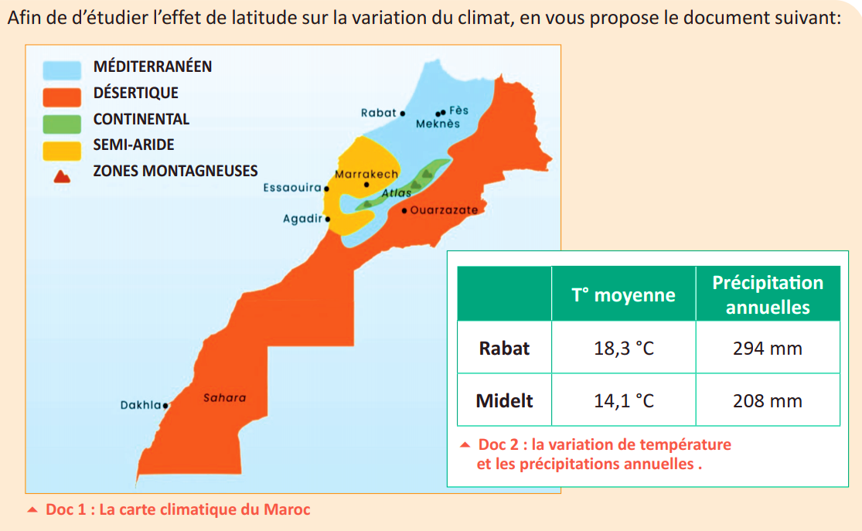
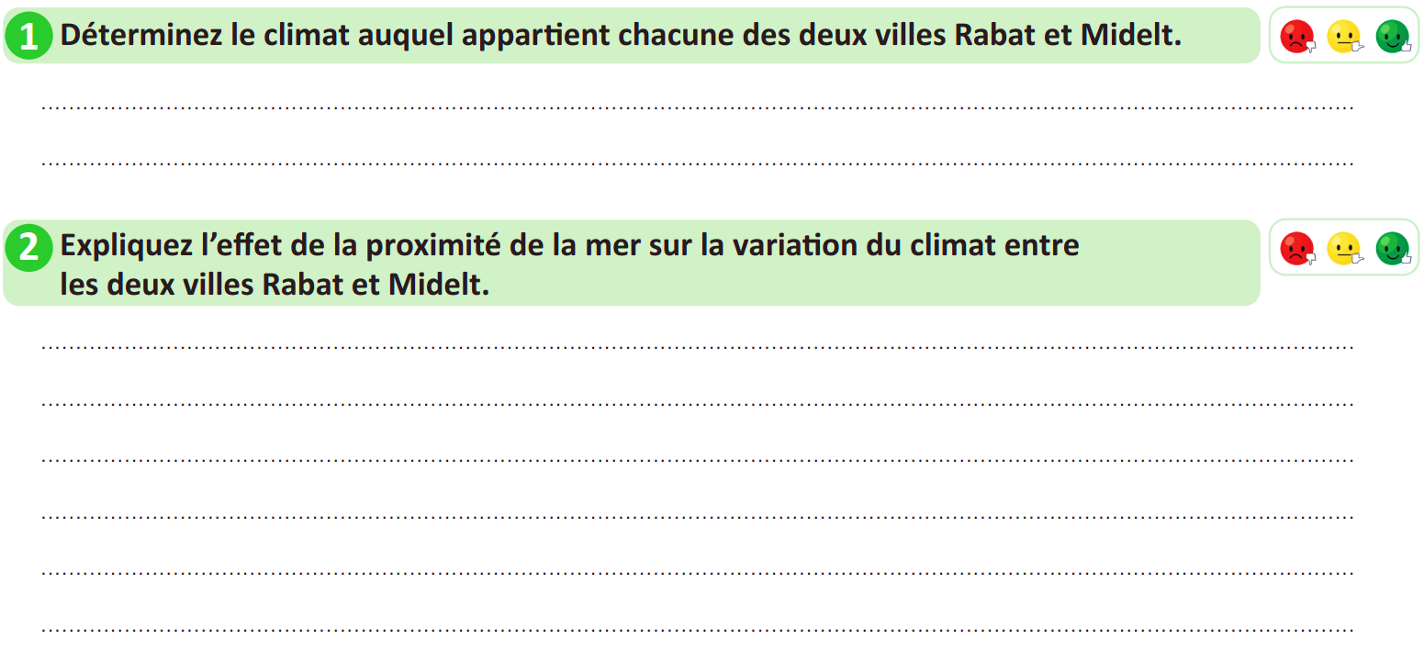
Maintenant, vous allez travailler chacun pour soi; prenez l’activité de la page 91 sur le livret.
Circuler entre les rangs, cibler les élèves en difficulté, Insister sur le travail individuel. Inciter les élèves à demander de l'aide en cas de besoin.
Midelt
À rectifier :
Ajouter la ville « Midelt »
Page 91

Slide 60
Le temps est terminé.
Temps Écoulé

Slide 61
Correction.
Inviter les élèves à passer au tableau pour rédiger leurs réponses. puis à recopier la correction sur les livrets.
Rabat : climat méditerranéen
Midelt : climat désertique

Slide 62
Correction.
Inviter les élèves à passer au tableau pour rédiger leurs réponses, puis à recopier la correction sur les livrets.
Rabat est une ville côtière est plus douce et humide.
Midelt est une ville à l’intérieur des terres, il fait plus chaud en été, plus froid en hiver et plus sec.

Slide 63
05 min

Slide 64

Qui peut me dire ce que nous avons appris aujourd’hui?

Slide 65

Avant de finir, faisons un petit résumé ensemble !
Donner un rappel de la séance.
Expliquer l’effet des facteurs géographiques sur les variations du climat.

Slide 66
Voici les étapes que j’ai suivies pour résoudre ma tâche:
1
Compléter le schéma par ce qui convient.
2
Déterminer le climat auquel appartient chacune des deux pays/villes.
3
Expliquer l’effet du facteur étudié sur la variation du climat entre les deux pays/villes.

Slide 67

Et on termine par cette carte lexicale.
Faire participer les élèves à la lecture de la carte.
MA CARTE LEXICALE
Verbes de consigne
Termes thématiques :
Ma tâche :
Compléter
Déterminer
Expliquer
Expliquer l’effet des facteurs géographiques sur les variations du climat.
Facteur géographique
Vocabulaire scientifique
Latitude
Altitude
Éloignement de la mer
Climat
Structures pour répondre
Mots pour décrire
……… se trouve dans ……………, à une altitude ………….. plus la température ……………. et plus les précipitations …………………
Plus élevé/ plus basse
Plus élevé / plus faible
Plus proche / plus éloigné
……… est une ville ……………… est plus ………… en été, plus …………….. en hiver et plus …………...

Slide 68

C’est la fin de notre séance. N’oubliez pas de réviser votre leçon.
inciter les élèves à faire l’exercice à la maison, puis clôturer la séance..

